Slide 1
AIM 양자 회로 구현
장경배
https://youtu.be/-mGRaRhqFMU

Slide 2
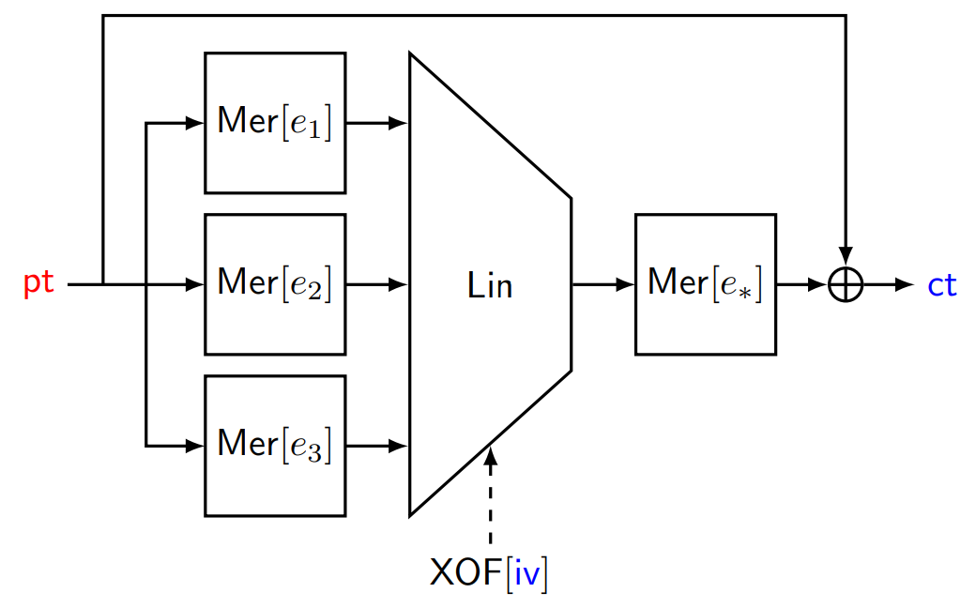
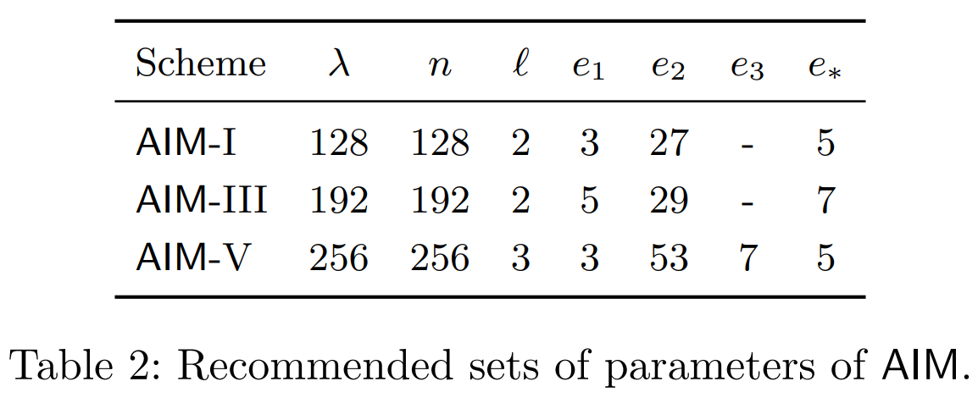
AIMer & AIM
AIMer는 대칭키 기반의 전자 서명 알고리즘, KPQC 공모전 후보 알고리즘 중 하나
AIM은 AIMer에서 사용되는 대칭키 프리미티브
SHAKE128 or 256 (SHA3), 그러나 iv가 public

Slide 3
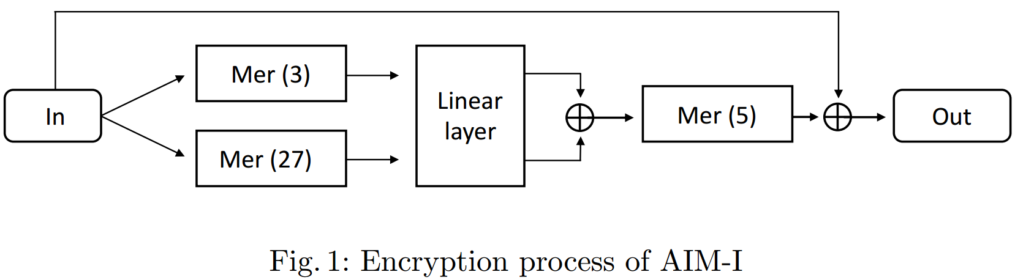
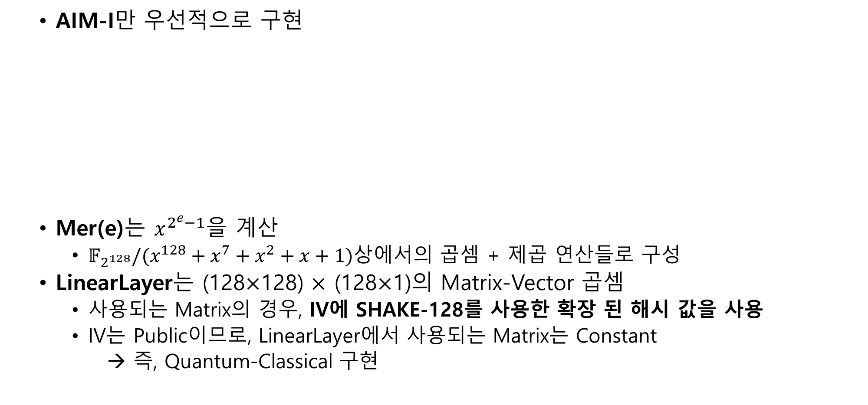
AIM 양자 회로 구현
AIM-I만 우선적으로 구현
Mer(e)는 $x^{2^{e}−1}을$ 계산
$𝔽_{2^{128}}/(x^{128}+{x^{7}+x}^{2}+x+1)$상에서의 곱셈 + 제곱 연산들로 구성
LinearLayer는 (128$×$128) $×$ (128$×$1)의 Matrix-Vector 곱셈
사용되는 Matrix의 경우, IV에 SHAKE-128를 사용한 확장 된 해시 값을 사용
IV는 Public이므로, LinearLayer에서 사용되는 Matrix는 Constant
→ 즉, Quantum-Classical 구현

Slide 4
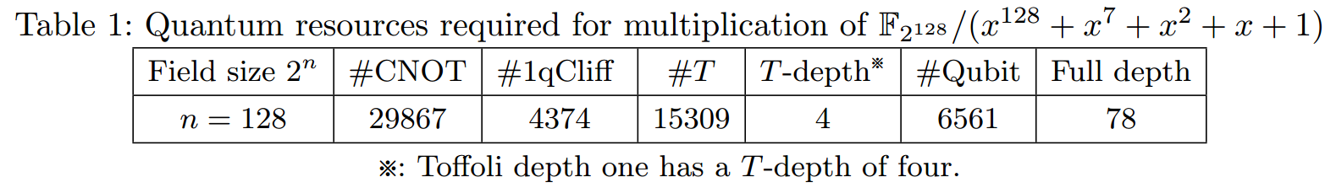
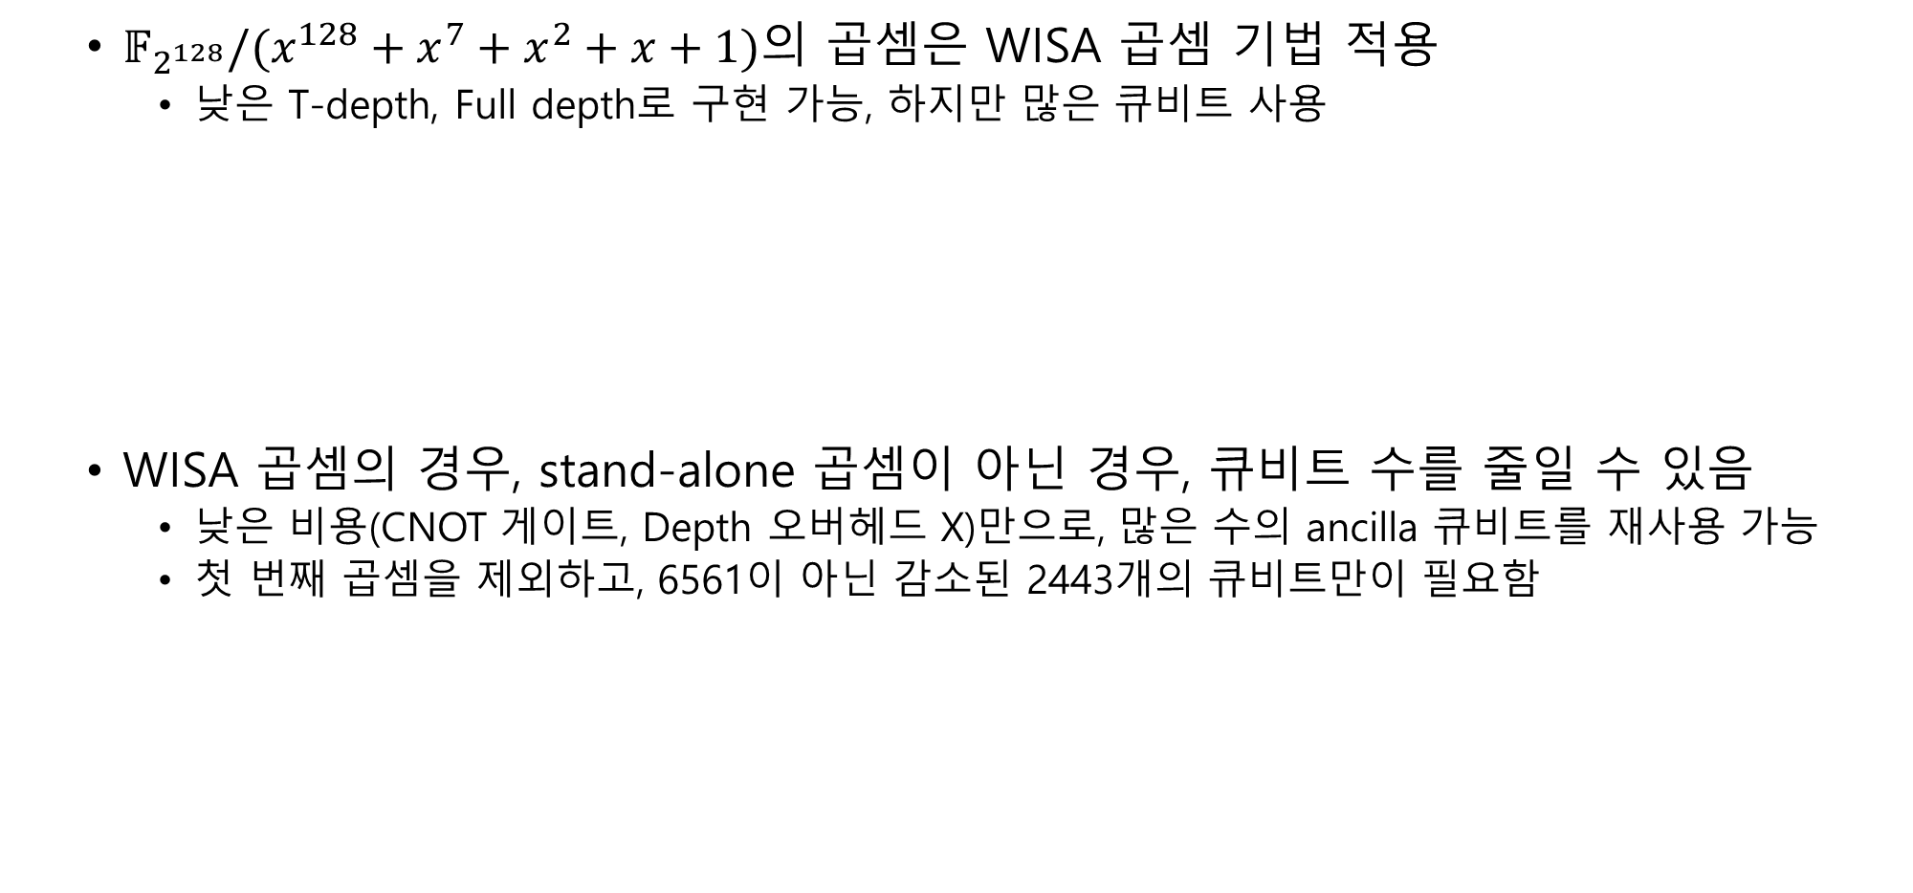
AIM 양자 회로 구현
$𝔽_{2^{128}}/(x^{128}+{x^{7}+x}^{2}+x+1)$의 곱셈은 WISA 곱셈 기법 적용
낮은 T-depth, Full depth로 구현 가능, 하지만 많은 큐비트 사용
WISA 곱셈의 경우, stand-alone 곱셈이 아닌 경우, 큐비트 수를 줄일 수 있음
낮은 비용(CNOT 게이트, Depth 오버헤드 X)만으로, 많은 수의 ancilla 큐비트를 재사용 가능
첫 번째 곱셈을 제외하고, 6561이 아닌 감소된 2443개의 큐비트만이 필요함

Slide 5
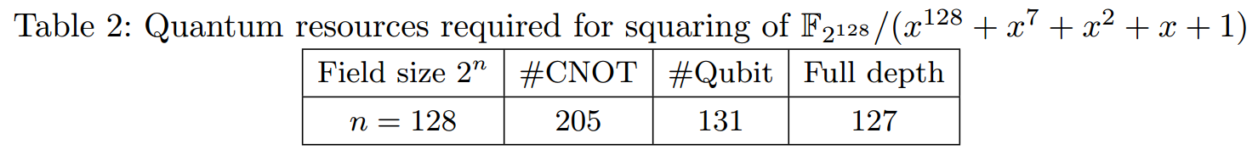
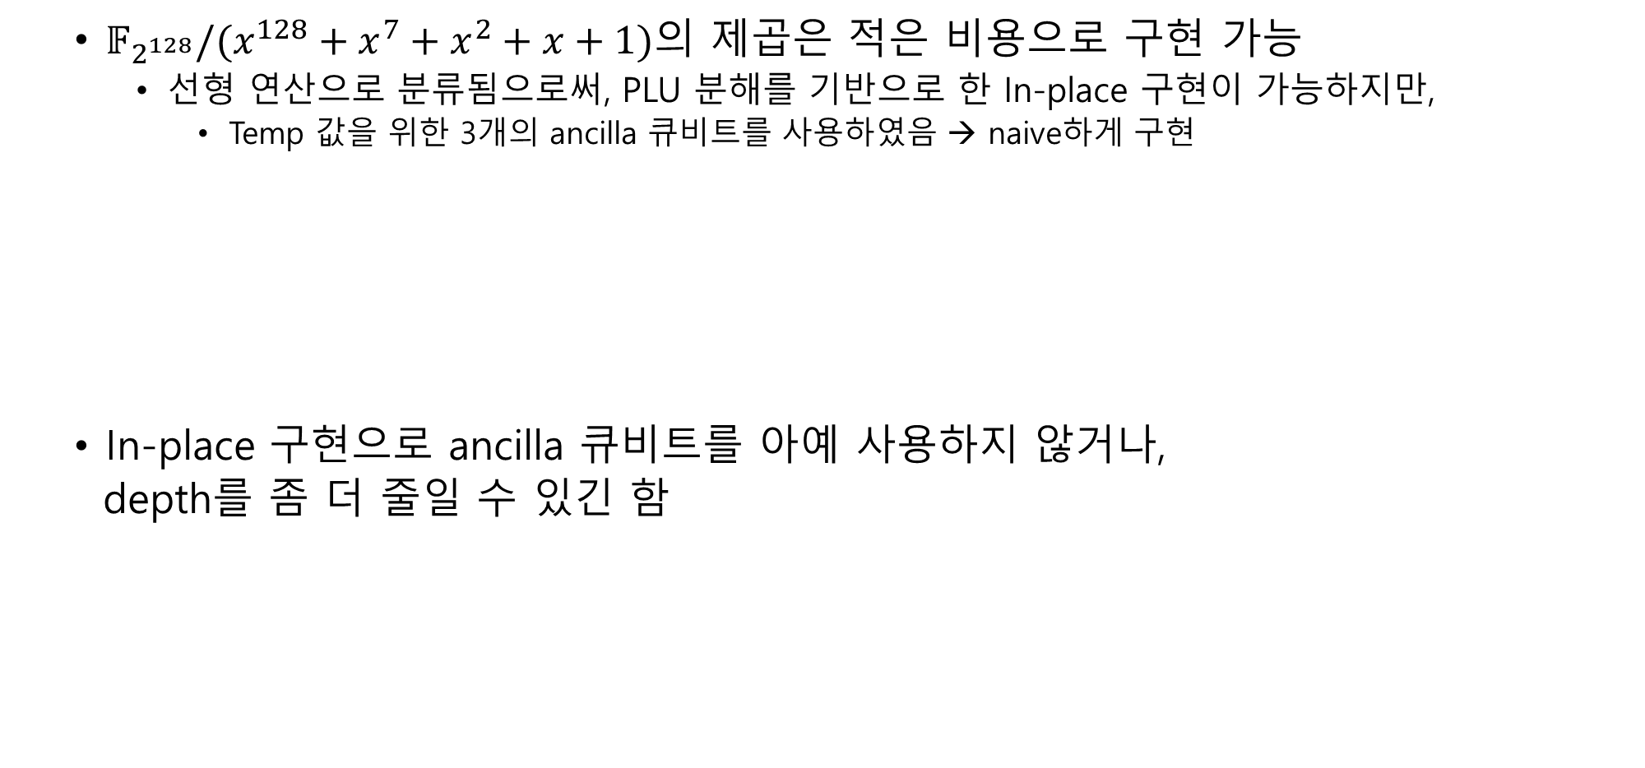
AIM 양자 회로 구현
$𝔽_{2^{128}}/(x^{128}+{x^{7}+x}^{2}+x+1)$의 제곱은 적은 비용으로 구현 가능
선형 연산으로 분류됨으로써, PLU 분해를 기반으로 한 In-place 구현이 가능하지만,
Temp 값을 위한 3개의 ancilla 큐비트를 사용하였음 → naive하게 구현
In-place 구현으로 ancilla 큐비트를 아예 사용하지 않거나,
depth를 좀 더 줄일 수 있긴 함

Slide 6
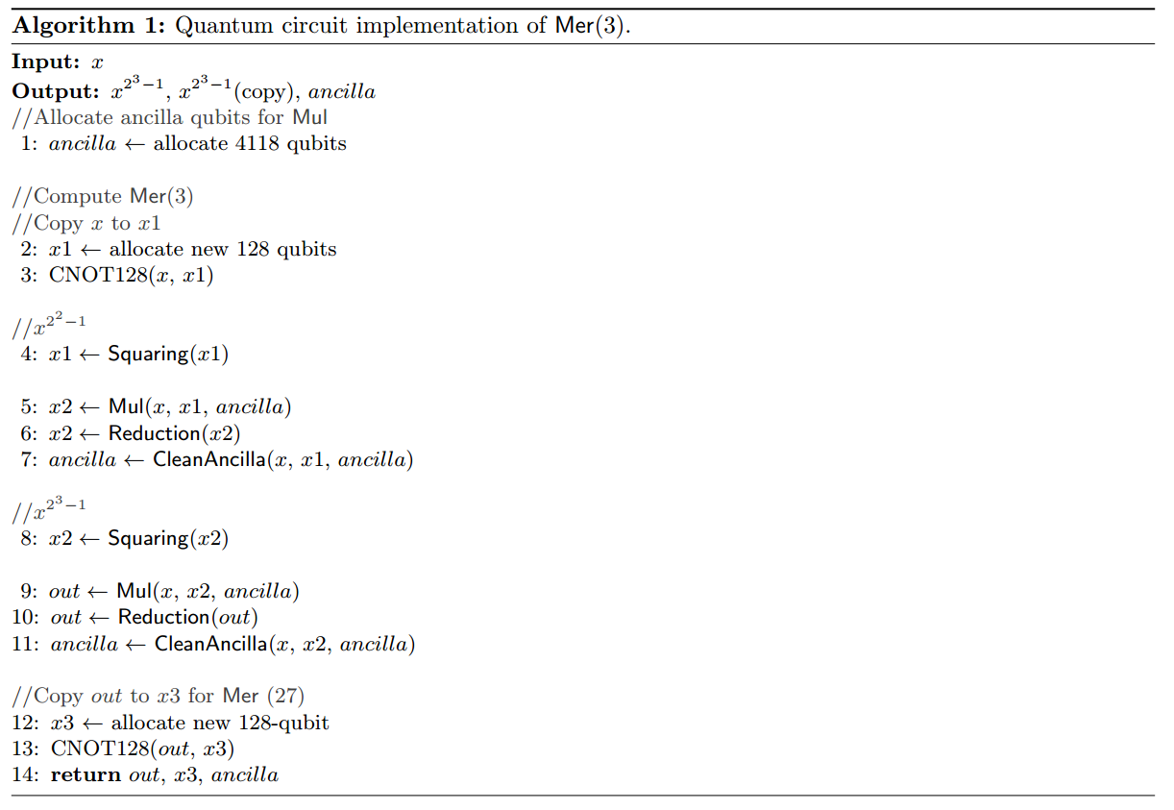
AIM 양자 회로 구현
Mer(3) 양자 회로 구현 → Multiplication + Squaring

Slide 7
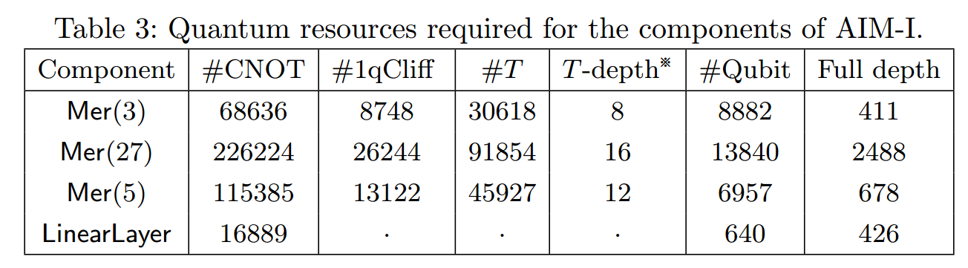
AIM 양자 회로 구현
Mer(3), (27), (5) 구현 비용

Slide 8
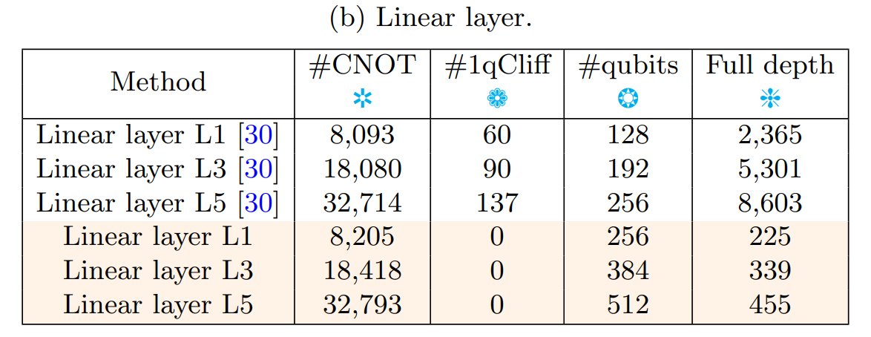
AIM 양자 회로 구현
LinearLayer의 경우, LowMC와 유사함
PLU 기반의 구현의 경우, In-place 구현이 가능하지만 depth가 증가함.
Naïve한 구현의 경우, ouptut을 위한 큐비트를 따로 사용하지만, depth를 줄일 수 있음
공간이 넓어짐에 따라, 많은 CNOT 게이트들이 병렬적으로 실행되기 때문

Slide 9
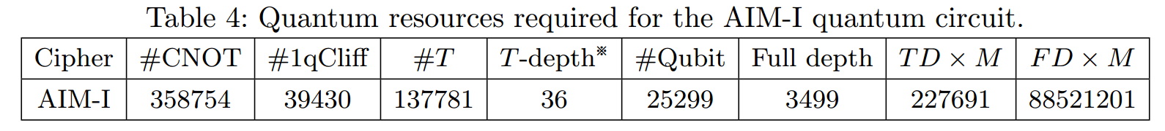
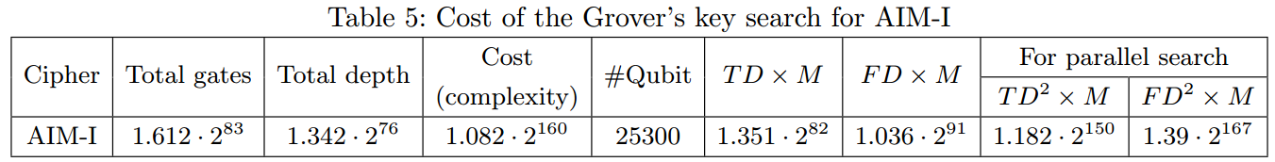

AIM 양자 회로 성능 평가
AIM-I 양자 회로 성능
총 9 번의 곱셈이 사용되어 T-depth = 9$×$4 = 36으로 낮은 편,
Qubit은 많이 사용되는 편이며, Full depth는 보통인 편
AIM-I의 Grover’s key search 비용은 $2^{160}$→ 양자 후 보안 Level-1 달성
NIST 기준 (Grassl et al.)은 $2^{170}$, AES-128 최신 구현은 $2^{157}$

Slide 10
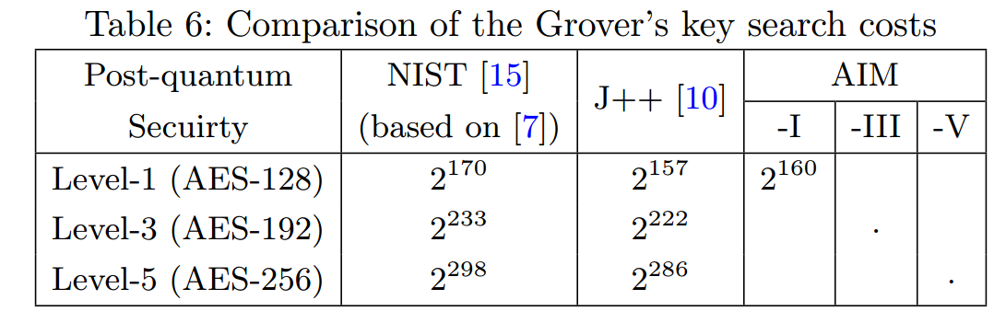
결 론
Depth를 좀 더 줄일 수 있을 것 같지만, 그래도 AIM-I는 양자 후 보안 강도
Level-1 달성 가능
다른 파라미터들 (-III, -V) 또한 적정 보안 레벨을 달성할 듯 함 (Level -3, -5)

Slide 11

Thank you!

